Slide 1

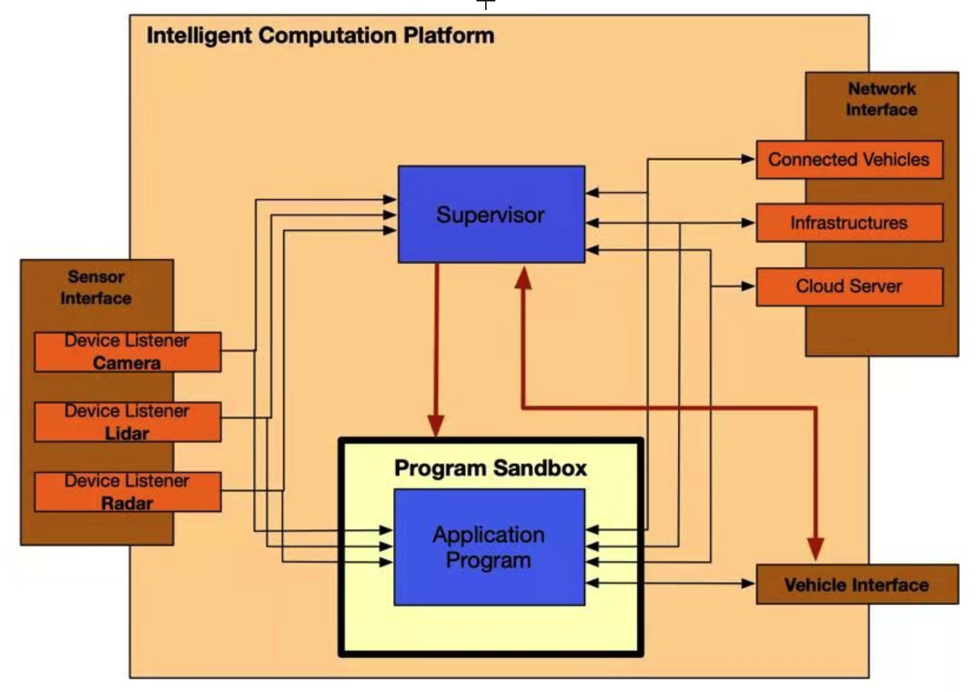
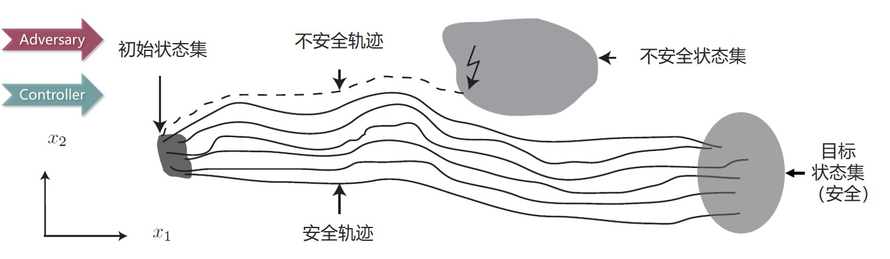
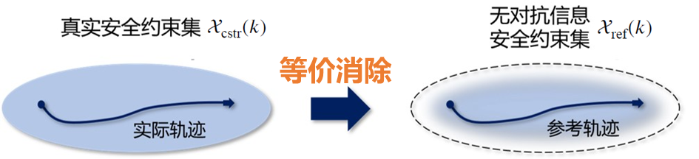
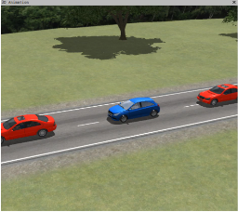
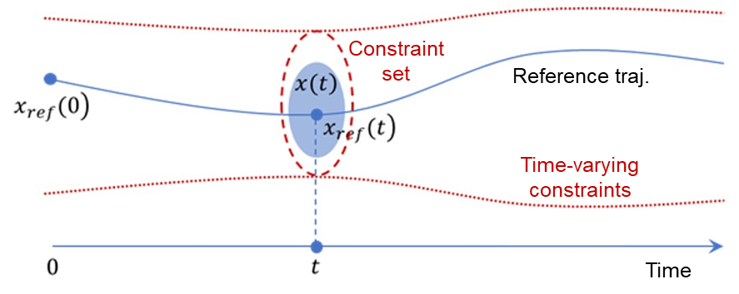
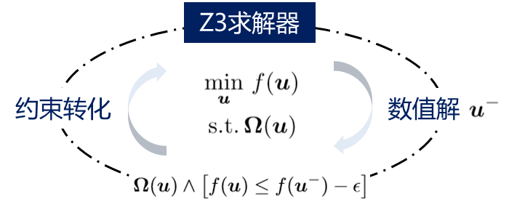
安全沙箱仲裁
可达性分析
可满足性模理论
跟踪控制器
完整性
攻击
无界攻击
有界
攻击
处理系统中有界对抗信息的不确定性
约束下求解并验证最优控制策略

